Slide 1
Типовые нарушения
Управление Роскомнадзора по Самарской области
2023 г.

Slide 2
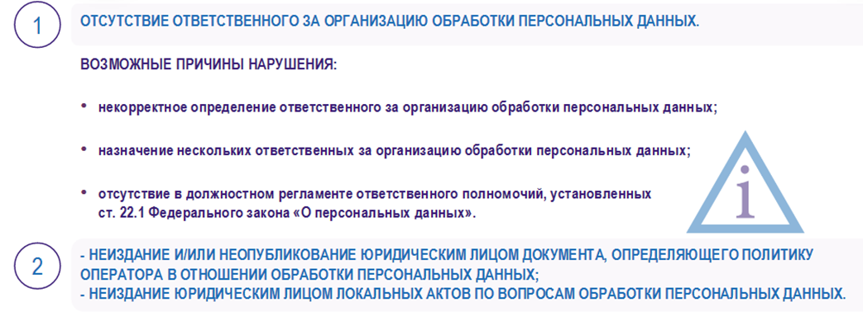
Типовые нарушения
Непринятие оператором мер, необходимых и достаточных для обеспечения выполнения обязанностей, предусмотренных Федеральным законом от 27 июля 2006 № 152-ФЗ «О персональных данных» и принятыми в соответствии с ним нормативными правовыми актами (ст. 18.1 Федерального закона от 27 июля 2006 № 152-ФЗ «О персональных данных»)

Slide 3
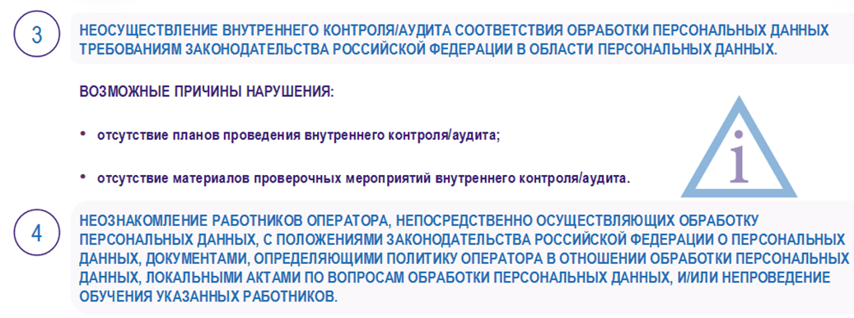
Типовые нарушения
Непринятие оператором мер, необходимых и достаточных для обеспечения выполнения обязанностей, предусмотренных Федеральным законом от 27 июля 2006 № 152-ФЗ «О персональных данных» и принятыми в соответствии с ним нормативными правовыми актами (ст. 18.1 Федерального закона от 27 июля 2006 № 152-ФЗ «О персональных данных»)

Slide 4
Типовые нарушения
Непринятие оператором мер, необходимых и достаточных для обеспечения выполнения обязанностей, предусмотренных Федеральным законом от 27 июля 2006 № 152-ФЗ «О персональных данных» и принятыми в соответствии с ним нормативными правовыми актами (ст. 18.1 Федерального закона от 27 июля 2006 № 152-ФЗ «О персональных данных»)

Slide 5
Типовые нарушения
Непринятие оператором мер, необходимых и достаточных для обеспечения выполнения обязанностей, предусмотренных Федеральным законом от 27 июля 2006 № 152-ФЗ «О персональных данных» и принятыми в соответствии с ним нормативными правовыми актами (ст. 18.1 Федерального закона от 27 июля 2006 № 152-ФЗ «О персональных данных»)

Slide 6
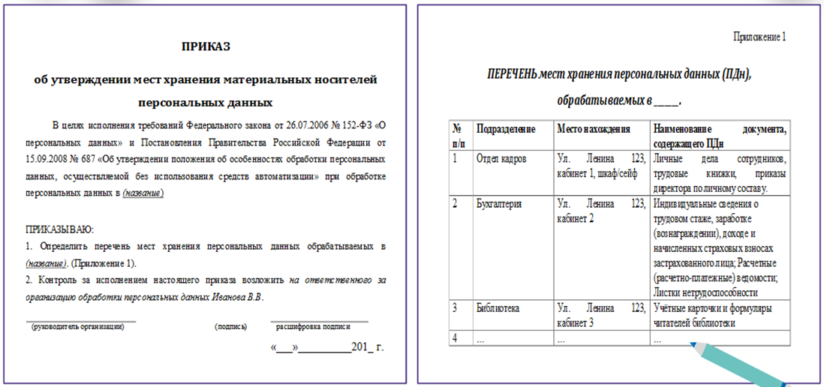
Типовые нарушения
Отсутствие у оператора места (мест) хранения персональных данных (материальных носителей), перечня лиц, осуществляющих обработку персональных данных либо имеющих к ним доступ (п. 13 Постановления Правительства РФ от 15.09.2008 № 687*)
* распространяется исключительно на материальные носители персональных данных (дела, папки, журналы)
Издание локального акта об утверждении
мест хранения

Slide 7
Типовые нарушения
Отсутствие у оператора места (мест) хранения персональных данных (материальных носителей), перечня лиц, осуществляющих обработку персональных данных либо имеющих к ним доступ (п. 13 Постановления Правительства РФ от 15.09.2008 № 687*)
* распространяется исключительно на материальные носители персональных данных (дела, папки, журналы)

Slide 8
Типовые нарушения
Несоблюдение оператором требований по информированию лиц, осуществляющих обработку персональных данных без использования средств автоматизации (п. 6 Постановление Правительства РФ от 15.09.2008 № 687)

Slide 9
Типовые нарушения
Несоблюдение оператором требований по информированию лиц, осуществляющих обработку персональных данных без использования средств автоматизации (п. 6 Постановление Правительства РФ от 15.09.2008 № 687)

Slide 10
Типовые нарушения
Несоответствие содержания письменного согласия субъекта персональных данных на обработку персональных данных требованиям законодательства Российской Федерации (ч. 4 ст. 9 Федерального закона от 27 июля 2006 № 152-ФЗ «О персональных данных»)
Не допускается бессрочное действие согласия на обработку персональных данных

Slide 11
Сумма штрафов за нарушение законодательства в области персональных данных
Для юридических лиц:
ч. 1 ст. 13.11 КоАП РФ
от 60 до 100 тыс. руб.
ч. 1.1 ст. 13.11 КоАП РФ
от 100 до 300 тыс. руб.
ч. 2 ст. 13.11КоАП РФ
от 30 до 150 тыс. руб.
ч. 2.1 ст. 13.11КоАП РФ
от 300 до 500 тыс. руб.
ч. 6 ст. 13.11 КоАП РФ
От 50 до 100 тыс. руб.
ч. 7 ст. 13.11 КоАП РФ
От 6 до 12 тыс. руб.
(госорган, должностное лицо)
ч. 8 ст. 13.11КоАП РФ
от 1 до 6 млн. руб.
ч. 9 ст. 13.11КоАП РФ
от 6 до 18 млн. руб.
ч. 3 ст. 13.11 КоАП РФ
от 30 до 60 тыс. руб.
ч. 4 ст. 13.11 КоАП РФ
от 40 до 80 тыс. руб.
ч. 5 ст. 13.11КоАП РФ
от 50 до 90 тыс. руб.
ч. 5.1 ст. 13.11КоАП РФ
от 300 до 500 тыс. руб.

Slide 12
Часть 1 статьи 13.11 КоАП РФ - обработка персональных данных в случаях, не предусмотренных законодательством Российской Федерации в области персональных данных, либо обработка персональных данных, несовместимая с целями сбора персональных данных
СЛУЧАИ ПРИВЛЕЧЕНИЯ ОПЕРАТОРОВ К АДМИНИСТРАТИВНОЙ ОТВЕТСТВЕННОСТИ ПО Ч. 1 СТ. 13.11 КоАП РФ :
осуществление рекламных рассылок/звонков субъекту с использованием ПДн в отсутствие правовых оснований нарушение требований ч. 1 ст. 6 и ч. 1 ст. 15 ФЗ № 152
неправомерная обработка ПДн субъекта в сети ИНТЕРНЕТ (сбор ПДн пользователей сайта без согласия, размещение ПДн субъектов на сайте)
нарушение требований ч. 1 ст. 6 ФЗ № 152
неправомерная обработка ПДн субъекта в общественных местах (подъезды жилых домов, доски объявлений СНТ)
нарушение требований ч. 1 ст. 6 ФЗ № 152
неправомерная обработка ПДн третьих лиц - поручители, рекомендатели, контактные лица
нарушение требований ч. 1 ст. 6 ФЗ № 152

Slide 13
Часть 2 статьи 13.11 КоАП РФ - обработка персональных данных без согласия в письменной форме в случаях, когда такое согласие должно быть получено в соответствии с законодательством в области персональных данных либо обработка персональных данных с нарушением установленных законодательством в области персональных данных требований к составу сведений, включаемых в согласие на обработку его персональных данных в письменной форме
СЛУЧАИ ПРИВЛЕЧЕНИЯ ОПЕРАТОРОВ К АДМИНИСТРАТИВНОЙ ОТВЕТСТВЕННОСТИ ПО Ч. 2 СТ. 13.11 КоАП РФ:
неправомерная обработка биометрических ПДн субъекта (в целях прохода работника на территорию Оператора/учета рабочего времени)
нарушение требований ч. 1 ст. 11 и ч. 4 ст. 9 ФЗ № 152
неправомерная обработка сведений о состоянии здоровья (справки о наличии инвалидности, о судимости в случаях, не предусмотренных законодательством)
нарушение требований ч. 1 ст. 10 и ч. 4 ст. 9 ФЗ № 152
неправомерное осуществление трансграничной передача ПДн на территорию стран, не обеспечивающих адекватную защиту (командирование работников, технологическое сопровождение кадровой ИСПДн, предполагающее доступ к ПДн работников, иностранным юридическим лицом с его фактическим нахождением за границей)
нарушение требований ч. 4 ст. 12 и ч. 4 ст. 9 ФЗ № 152
неправомерная передача ПДн работников в адрес третьих лиц (в рамках дмс, командирования, изготовления визитных карточек, зарплатного проекта (присоединения), аутсорсинга, сопровождения испдн, содержащих персональные данные работников)
нарушение требований ст. 88 ТК РФ и ч. 4 ст. 9 ФЗ № 152

Slide 14
Часть 3 статьи 13.11 КоАП РФ - невыполнение оператором предусмотренной законодательством Российской Федерации в области персональных данных обязанности по опубликованию или обеспечению иным образом неограниченного доступа к документу, определяющему политику оператора в отношении обработки персональных данных, или сведениям о реализуемых требованиях к защите персональных данных
СЛУЧАИ ПРИВЛЕЧЕНИЯ ОПЕРАТОРОВ К АДМИНИСТРАТИВНОЙ ОТВЕТСТВЕННОСТИ ПО Ч. 3 СТ. 13.11 КоАП РФ:
осуществление Оператором сбора ПДн посредством сайта в сети «Интернет» в отсутствие размещенного документа, определяющего политику оператора в отношении обработки ПДн
нарушение требований ч. 2 ст. 18.1 ФЗ № 152
* если Оператор не имеет сайта в сети «Интернет», ему необходимо обеспечить иным образом неограниченный доступ к документу, определяющему политику Оператора в отношении обработки ПДн и сведениям о реализуемых требованиях к защите ПДн

Slide 15
Часть 4 статьи 13.11 КоАП РФ - невыполнение оператором предусмотренной законодательством Российской Федерации в области персональных данных обязанности по предоставлению субъекту персональных данных информации, касающейся обработки его персональных данных
СЛУЧАИ ПРИВЛЕЧЕНИЯ ОПЕРАТОРОВ К АДМИНИСТРАТИВНОЙ ОТВЕТСТВЕННОСТИ ПО Ч. 4 СТ. 13.11 КоАП РФ:
неисполнение оператором обязанностей, предусмотренных ст. 20 ФЗ № 152, в части непредставления по запросу субъекта (представителя) информации о наличии ПДн, относящихся к соответствующему субъекту, а также непредоставления возможности ознакомления с этими ПДн:
информация (возможность ознакомления) представленная не в сроки, установленные ФЗ № 152 (свыше 10 рабочих дней)
нарушение требований ч. 1 ст. 20 ФЗ № 152
информация (возможность ознакомления) не представлена субъекту
нарушение требований ч. 1 ст. 20 ФЗ № 152 (+ 19.7 КоАП РФ)
* Запрос должен содержать:
- № документа, удостоверяющего личность субъекта (представителя),
- сведения о дате его выдачи,
- сведения, подтверждающие участие субъекта в отношениях с оператором,
- подпись субъекта (представителя)

Slide 16
Часть 5 статьи 13.11 КоАП РФ - невыполнение оператором в сроки, установленные законодательством Российской Федерации в области персональных данных, требования субъекта персональных данных или его представителя либо уполномоченного органа по защите прав субъектов персональных данных об уточнении персональных данных, их блокировании или уничтожении в случае, если персональные данные являются неполными, устаревшими, неточными, незаконно полученными или не являются необходимыми для заявленной цели обработки
СЛУЧАИ ПРИВЛЕЧЕНИЯ ОПЕРАТОРОВ К АДМИНИСТРАТИВНОЙ ОТВЕТСТВЕННОСТИ ПО Ч. 5 СТ. 13.11 КоАП РФ:
неправомерная обработка ПДн субъекта третьими лицами (осуществлении телефонных звонков субъекту) в целях взыскания просроченной задолженности лицами, не имеющими правовых оснований на осуществление таких звонков)
нарушение требований ч. 3 ст. 21 ФЗ № 152 (ч. 1 ст. 6 ФЗ № 152)
обработка ПДн Оператором, выразившаяся в размещении ПДн субъекта на сайте Оператора в отсутствие правовых оснований
нарушение требований ч. 3 ст. 21 ФЗ № 152
(ст. 10.1 ФЗ № 152)
*- 3 дня на прекращение (в случае выявления неправомерной обработки);
- 10 дней на уничтожение (в случае, если обеспечить правомерность обработки персональных данных невозможно);
- об устранении нарушений или об уничтожении ПДн оператор уведомляет субъекта (представителя),
- если запрос (требование) направлено Роскомнадзором – оператор уведомляет Роскомнадзор об устранении нарушений или об уничтожении ПДн

Slide 17
Часть 6 статьи 13.11 КоАП РФ - Невыполнение оператором при обработке персональных данных без использования средств автоматизации обязанности по соблюдению условий, обеспечивающих в соответствии с законодательством Российской Федерации в области персональных данных сохранность персональных данных при хранении материальных носителей персональных данных и исключающих несанкционированный к ним доступ, если это повлекло неправомерный или случайный доступ к персональным данным, их уничтожение, изменение, блокирование, копирование, предоставление, распространение либо иные неправомерные действия в отношении персональных данных, при отсутствии признаков уголовно наказуемого деяния
СЛУЧАИ ПРИВЛЕЧЕНИЯ ОПЕРАТОРОВ К АДМИНИСТРАТИВНОЙ ОТВЕТСТВЕННОСТИ ПО Ч. 6 СТ. 13.11 КоАП РФ:
нарушение требований п. 15 687 ПП РФ
в медицинской организации на обратной стороне медицинских карт содержатся ПДн иных пациентов
заявления, анкеты, содержащие ПДн, расположены в местах, доступных для ознакомления всеми посетителями помещения
почтовые извещения, содержащие ПДн, расположены в местах, доступных для ознакомления всеми посетителями помещения
документы, содержащие ПДн, расположены в общественных местах

Slide 18
Спасибо за внимание!
Контакты Управления Роскомнадзора по Самарской области:
тел. (846) 250-05-82, тел. (846) 250-05-83
тел. (846) 250-05-97
e-mail: rsockanc63@rkn.gov.ru,
https://63.rkn.gov.ru

